Slide 1


Professores:
Celso Giusti
Daniel Manoel Filho
Isadora Dias Afonso
Marlon Palata Fanger Rodrigues
Configurações Android Studio

Slide 2



Capacidades Técnicas Abordadas
2. Preparar o ambiente necessário ao desenvolvimento do sistema para a plataforma mobile.

Slide 3
Introdução
Android Studio
O Android Studio é uma IDE direcionada para o desenvolvimento de aplicativos para dispositivos móveis.
Nós não iremos utilizar a ferramenta para realizar os códigos, porém ela proporciona dependências e recursos necessários para conseguirmos rodar a aplicação.
A ferramenta já está instalada e pré-configurada na máquina de vocês, precisaremos apenas realizar alguns ajustes.

Slide 4
Introdução
Android Studio
O Android Studio será necessário principalmente para conseguirmos EMULAR um celular android para rodar a nossa aplicação sem a necessidade de um celular físico.
Fora isso, temos dependências do nosso SDK (Kit de Desenvolvimento Android) para que funcione tudo normalmente.

Slide 5
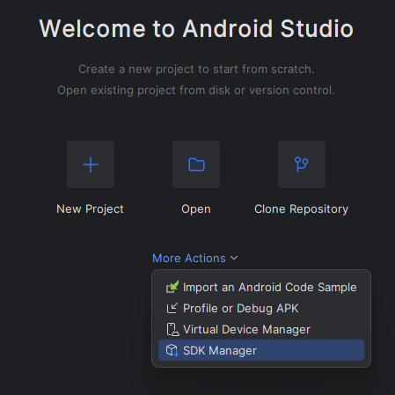
Configurando…
1 - Acessar SDK Manager

Slide 6
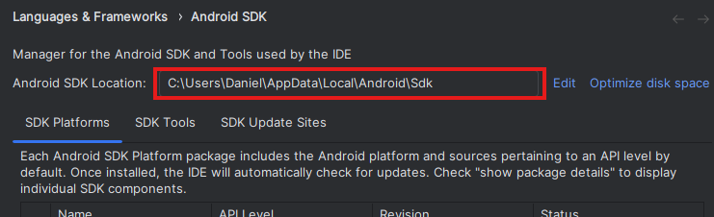
Configurando…
2 - Copiar caminho do SDK

Slide 7
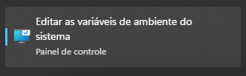
Configurando…
3 - Pesquise no MENU INICIAR

Slide 8
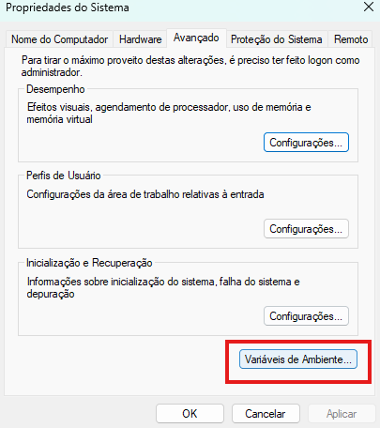
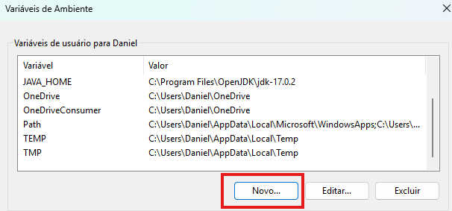
Configurando…
4 - Acesse as Variáveis de Ambiente

Slide 9
Configurando…
5 - Clique para criar uma NOVA

Slide 10
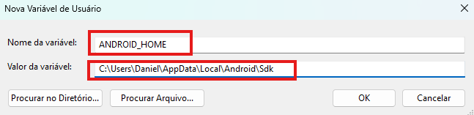
Configurando…
5 - Definindo a Váriavel do SDK
O nome da variável deve ser EXATAMENTE: ANDROID_HOME
Abaixo insira o campo copiado no passo 2.

Slide 11
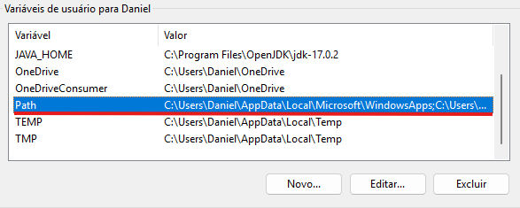
Configurando…
6 - Acessando variável PATH
Voltando para tela do passo 5 clique duas vezes sobre a variável Path.

Slide 12
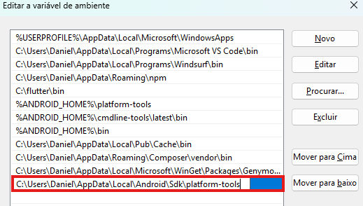
Configurando…
7 - Definindo a Váriavel do Platform-Tools
Em uma linha livre, cole a informação copiada do passo 2 e adicione ao final \platform-tools

Slide 13


Configurando…
8 - Reinicie a máquina

Slide 14
REQUISITOS
Referências
Expo Docs. Android Studio Emulator.
Disponível em: https://docs.expo.dev/workflow/android-studio-emulator/ .

Slide 15


ESCOLA SENAI ÍTALO BOLOGNA
Av. Goiás, 139
Telefone
(11) 2396-1999
Instagram
Facebook
@senai.itu
/senaisp.itu
Site
https://sp.senai.br/unidade/itu/

